Slide 1
ГРАФИЧЕСКИЙ МЕТОД РЕШЕНИЯ УРАВНЕНИЙ И НЕРАВЕНСТВ С ПАРАМЕТРОМ
МБОУ ЛИЦЕЙ ПРИ ТПУ Г. ТОМСКА
Выполнили ученики 11 класса: А. Энс, Д. Комиссаров, С. Пичугин, Я. Нестеров
Руководитель: Киреенко Светлана Григорьевна
Томск 2023

Slide 2
Цель:
1. Обобщить и развить новые умения и навыки решения задач с параметром графическим методом 2. Научиться работать в команде
Задачи:
Сбор и анализ литературы, источников интернета
Изучить алгоритм решения некоторых задач с параметром с помощью графического метода
Научиться самостоятельно составлять и решать задачи подобного типа.
Ознакомиться с графическим калькулятором «Desmos»
Представить доклад и презентацию
Составить учебное пособие

Slide 3
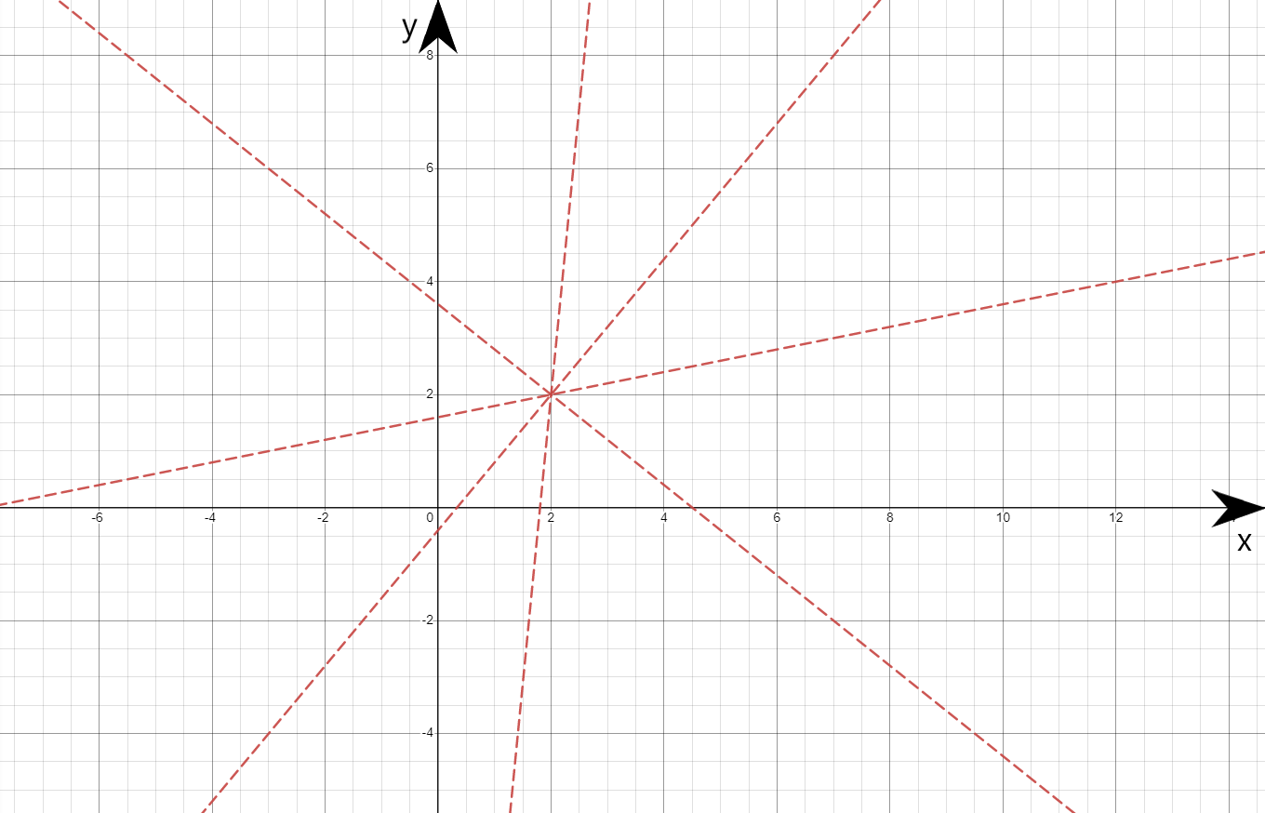
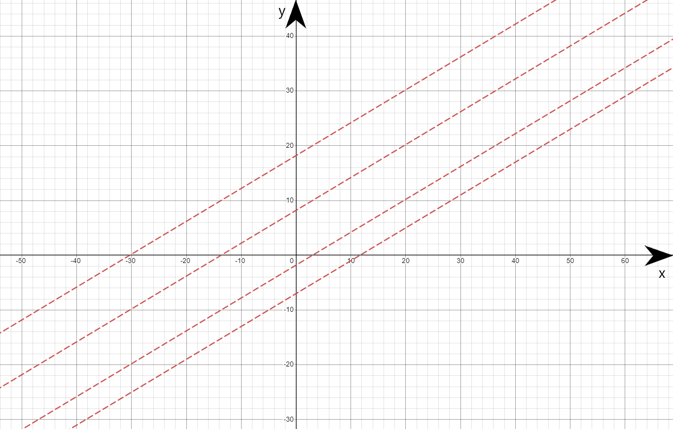
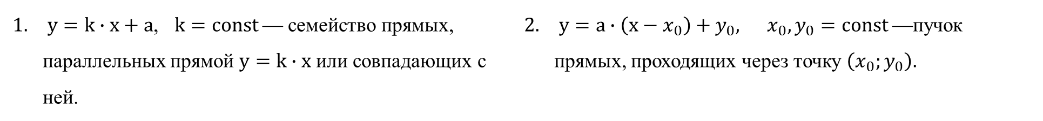
ОСНОВНЫЕ ПРИЕМЫ РЕШЕНИЯ ЗАДАЧ С ПАРАМЕТРОМ ГРАФИЧЕСКИМ МЕТОДОМ
Распространенные графические образы
$y=k∙x+a$, $k=const$— семейство прямых, параллельных прямой $y=k∙x$или совпадающих с ней.
$y=a∙\left(x−x_{0}\right)+y_{0},$ $x_{0},y_{0}=const$—пучок прямых, проходящих через точку $\left(x_{0};y_{0}\right).$

Slide 4
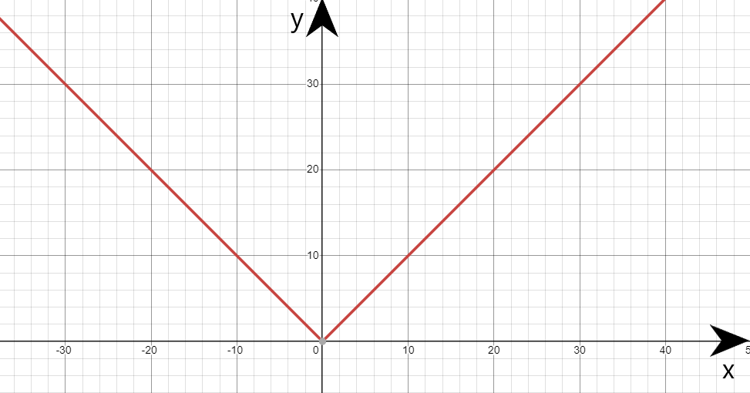
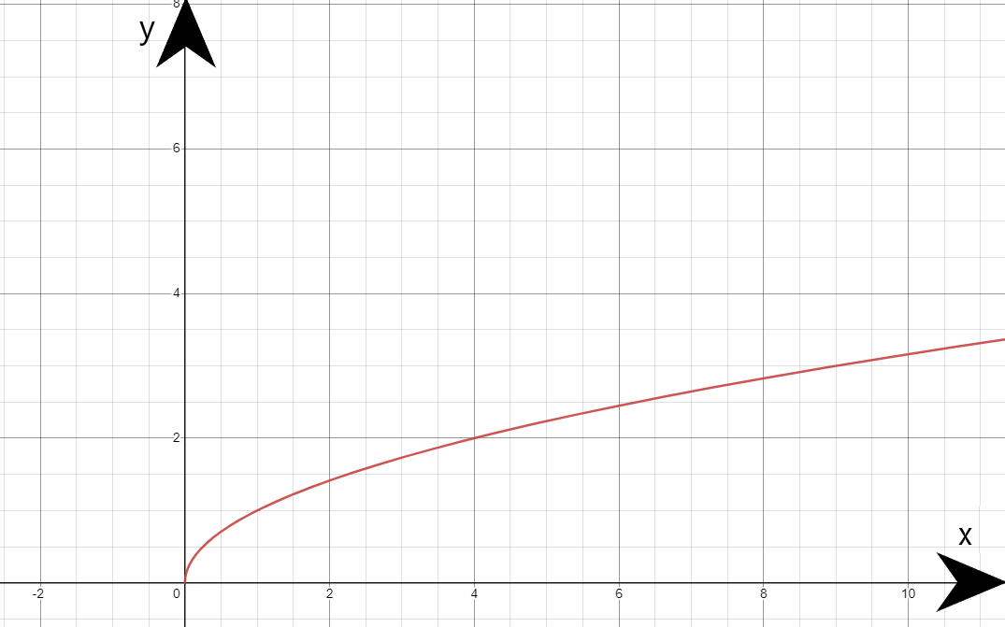
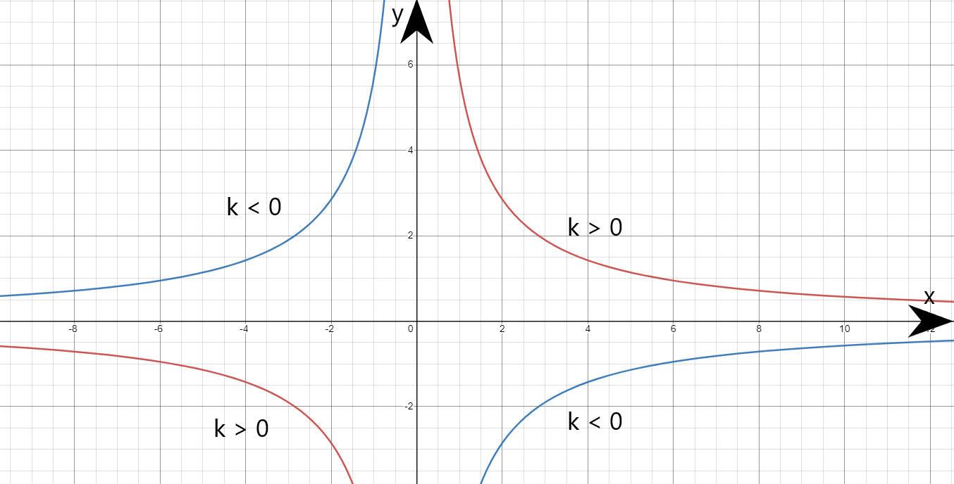
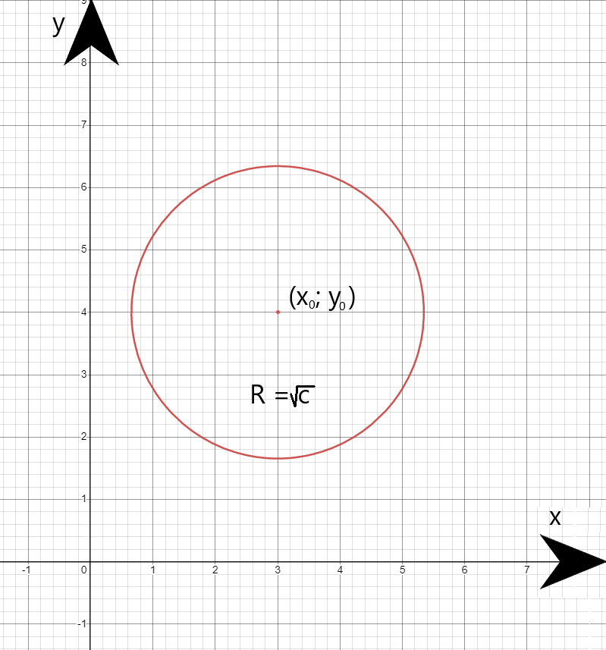
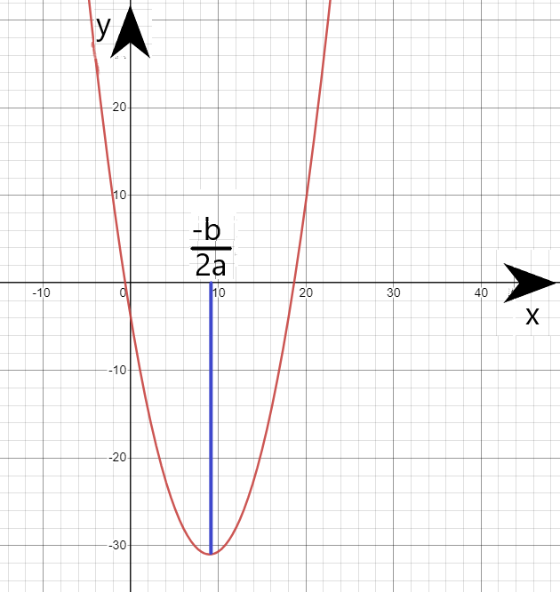
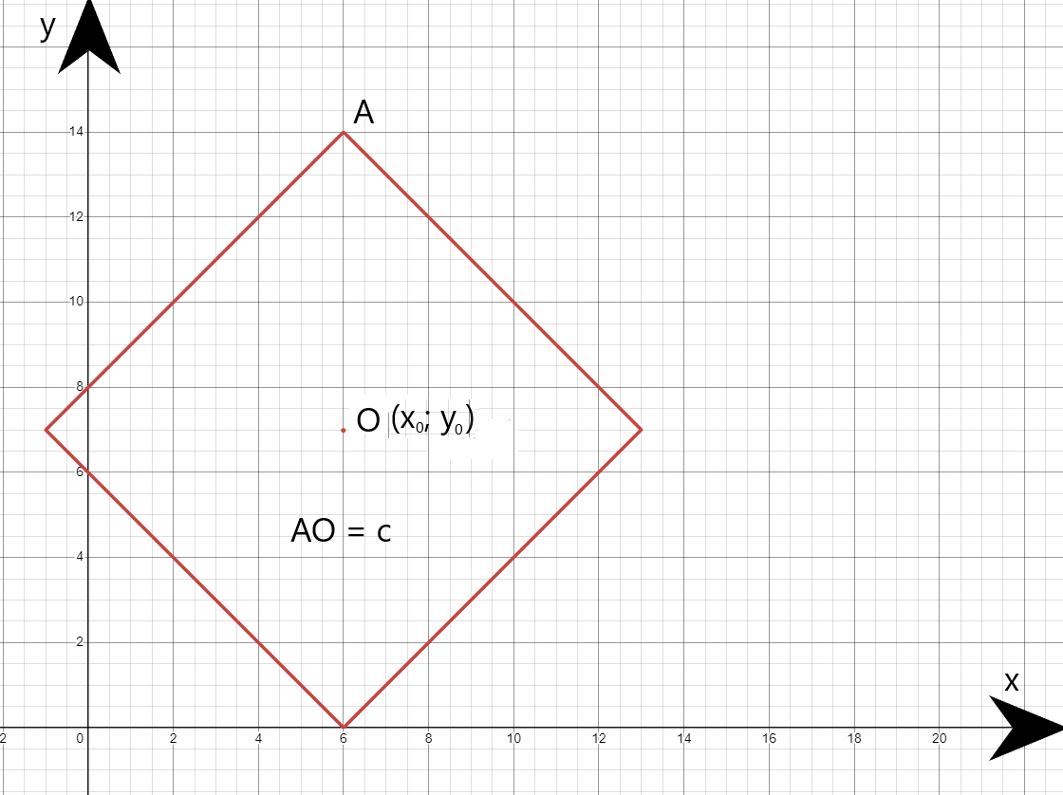






$$y={a∙x}^{2}+b∙x+c, a≠0$$
$$y=|x|$$
$$y=\sqrt{x}$$
$$y=\frac{k}{x}$$
$$\left|y−y_{0}\right|+\left|x−x_{0}\right|=a$$
$$({y−y_{0})}^{2}+({x−x_{0})}^{2}=a$$

Slide 5
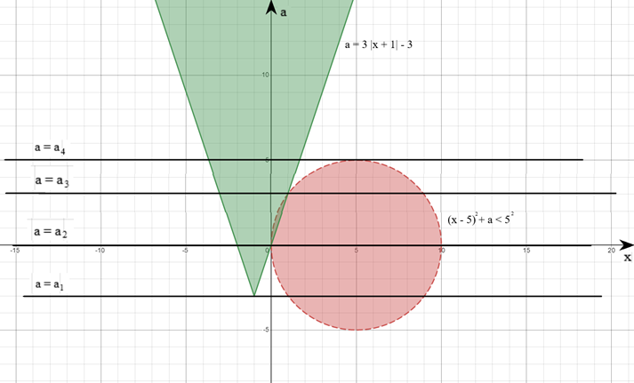
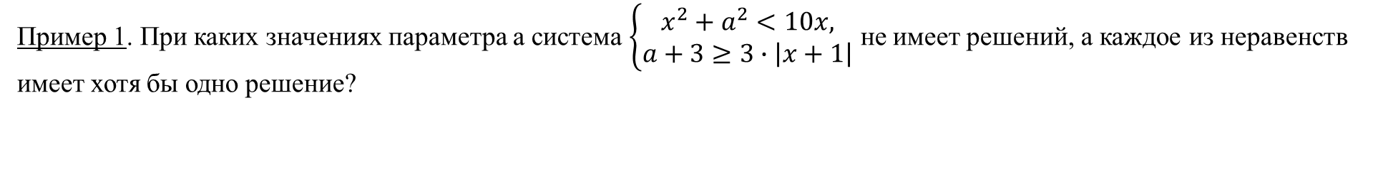
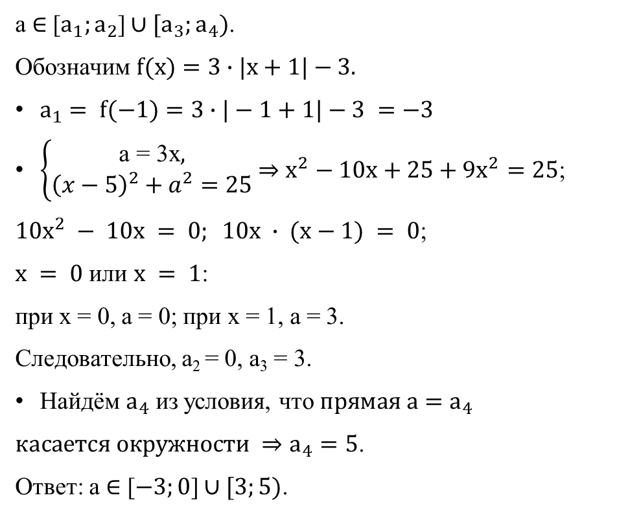
Пример 1. При каких значениях параметра а система $\left\{\begin{aligned}x^{2}+a^{2}<10x, \\ a+3≥3∙\left|x+1\right|\end{aligned}\right.$ не имеет решений, а каждое из неравенств имеет хотя бы одно решение?
$$\left\{\begin{aligned}x^{2}+a^{2}<10x, \\ a+3≥3∙\left|x+1\right|\end{aligned}\right.⟺\left\{\begin{aligned}x^{2}−10x+25+a^{2}<25, \\ a≥3∙\left|x+1\right|−3\end{aligned}\right.⟺ \left\{\begin{aligned}{(x−5)}^{2}+a^{2}<5^{2}, \\ a≥3∙|x+1|−3;\end{aligned}\right.$$
a $∈$[$a_{1};a_{2}$]$∪[a_{3};a_{4})$.
Обозначим $f(x)=3∙|x+1|−3.$
$a_{1}= f(−1)=3∙|−1+1|−3 =−3$
$\left\{\begin{aligned}\text{a}\text{ = 3}\text{x}, \\ {\left(x−5\right)}^{2}+a^{2}=25\end{aligned}\right.$⇒ $x^{2}−10x+25+9x^{2}=25$;
$10x^{2} − 10x = 0; 10x ∙ (x−1) = 0$;
$x = 0$ или $x = 1$:
при x = 0, a = 0; при x = 1, a = 3.
Следовательно, a₂ = 0, a₃ = 3.
Найдём $a_{4}$ из условия, что $прямая a=a_{4}$
$касается окружности ⇒a_{4}=5$.
Ответ: а $∈$ [$−3;0$]$∪[3;5)$.

Slide 6
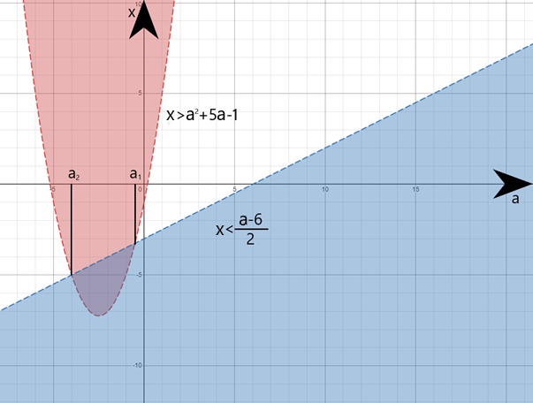
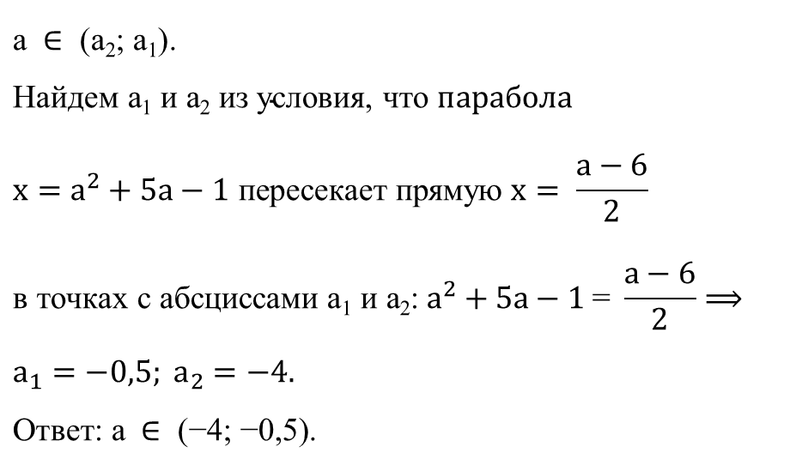
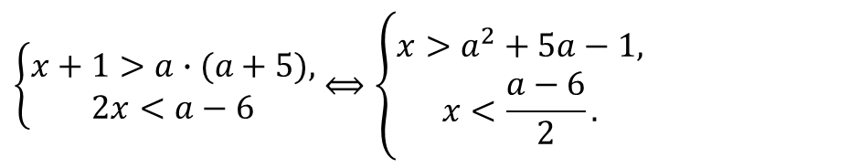
2. Оси координатных плоскостей
Пример 2. При каких значениях параметра а система $\left\{\begin{aligned}x+1>a∙(a+5), \\ 2x<a−6\end{aligned}\right.$ имеет хотя бы одно решение?
$$\left\{\begin{aligned}x+1>a∙(a+5), \\ 2x<a−6\end{aligned}\right.⟺\left\{\begin{aligned}x>a^{2}+5a−1, \\ x<\frac{a−6}{2}.\end{aligned}\right.$$
$$\text{a} ∈ \text{(}\text{a}\text{2}\text{; }\text{a}\text{1}\text{).}$$
$$\text{Найдем }\text{a}\text{1}\text{ и }\text{a}\text{2}\text{ из условия, что }парабола$$
$$x=a^{2}+5a−1\text{ пересекает пряму}\text{ю }x= \frac{a−6}{2}$$
$$\text{в точках с абсциссами }\text{a}\text{1}\text{ и }\text{a}\text{2}\text{:} a^{2}+5a−1 \text{= }\frac{a−6}{2}⟹$$
$$a_{1}=−0,5; a_{2}=−4.$$
$$\text{Ответ: }\text{a} ∈ \text{(}\text{−}\text{4; −0,5).}$$

Slide 7
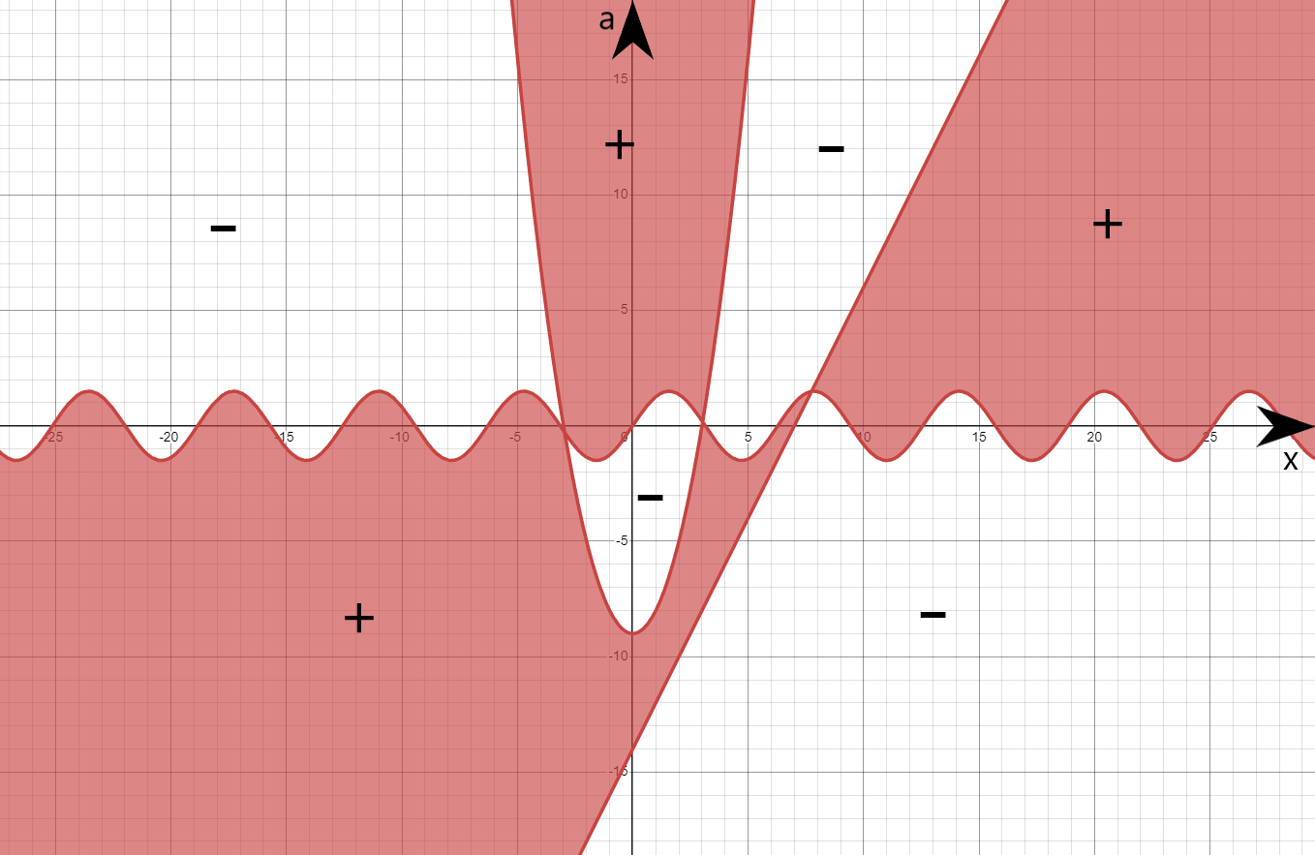

3. Метод областей
f(x)∙g(x)∙…∙d(x) > 0
$\frac{\text{d}\text{(}\text{x}\text{)}}{\text{f}\text{(}\text{x}\text{)∙}\text{g}\text{(}\text{x}\text{)}}$ > 0

Slide 8
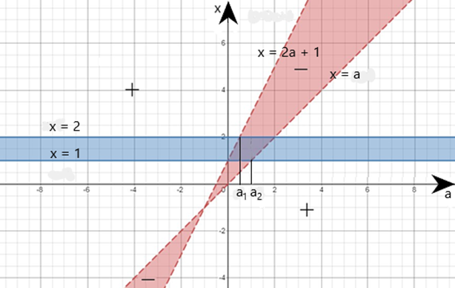
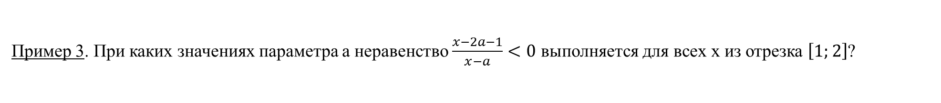

Пример 3. При каких значениях параметра а неравенство $\frac{x−2a−1}{x−a}<0$ выполняется для всех x из отрезка $\left[1;2\right]$?
$\frac{x−2a−1}{x−a}<0⟺(x−2a−1)∙(x−a)<0$.
a$∈$(a₁; a₂).
$\left\{\begin{aligned}x=1, \\ x=a_{2}\end{aligned}\right.$=> $a_{2}=1$.
$\left\{\begin{aligned}x=2, \\ x={2a}_{1}+1\end{aligned}\right.$=> $a_{1}=0,5$.
Ответ: a$∈$(0,5; 1).

Slide 9
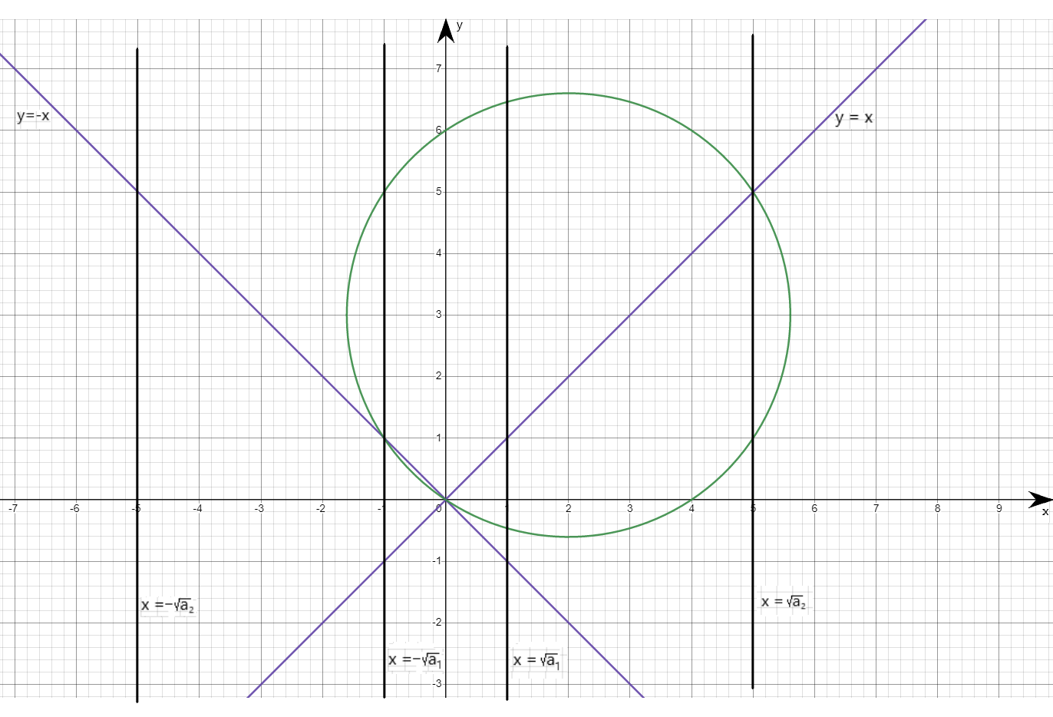
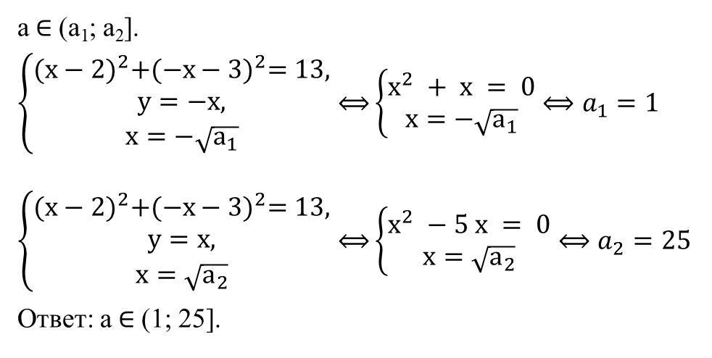
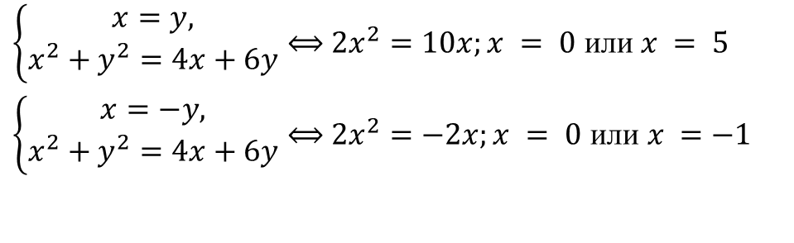
4. Задачи, содержащие несколько переменныхa
Пример 4. При каких значениях параметра а система $\left\{\begin{aligned}\log_{3}\left(a−x^{2}\right)=\log_{3}{(a−y^{2}),} \\ x^{2}+y^{2}=4x+6y\end{aligned}\right.$ имеет ровно 2 различных решения?
$$\left\{\begin{aligned}\log_{3}\left(a−x^{2}\right)=\log_{3}\left(a−y^{2}\right), \\ x^{2}+y^{2}=4x+6y\end{aligned}\right.⟺\left\{\begin{aligned}a−x^{2}=a−y^{2}, \\ a−x^{2}>0, \\ {\left(x−2\right)}^{2}+{\left(y−3\right)}^{2}=13\end{aligned}\right.⟺\left\{\begin{aligned}y=±x, \\ −\sqrt{a}<x<\sqrt{a}, \\ a>0, \\ {(x−2)}^{2}+{(y−3)}^{2}=13.\end{aligned}\right.$$
$\left\{\begin{aligned}x=y, \\ x^{2}+y^{2}=4x+6y\end{aligned}\right.⟺$ $2x^{2}=10x;x = 0\text{ или }x = 5$
$\left\{\begin{aligned}x=−y, \\ x^{2}+y^{2}=4x+6y\end{aligned}\right.⟺$ $2x^{2}=−2x;x = 0\text{ или }x =−1$
a$∈$(a₁; a₂].
$\left\{\begin{aligned}{(x−2)}^{2}+{(−x−3)}^{2}=13, \\ y=−x, \\ x=−\sqrt{a_{1}}\end{aligned}⟺\right.\left\{\begin{aligned}x^{2} + x = 0 \\ x=−\sqrt{a_{1}}\end{aligned}\right.$ $⟺a_{1}=1$
$$\left\{\begin{aligned}{(x−2)}^{2}+{(−x−3)}^{2}=13, \\ y=x, \\ x=\sqrt{a_{2}}\end{aligned}⟺\right.\left\{\begin{aligned}x^{2} −5 x = 0 \\ x=\sqrt{a_{2}}\end{aligned}\right.⟺a_{2}=25$$
Ответ: a$∈$(1; 25].

Slide 10
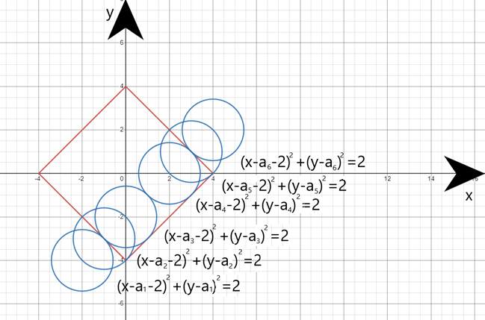
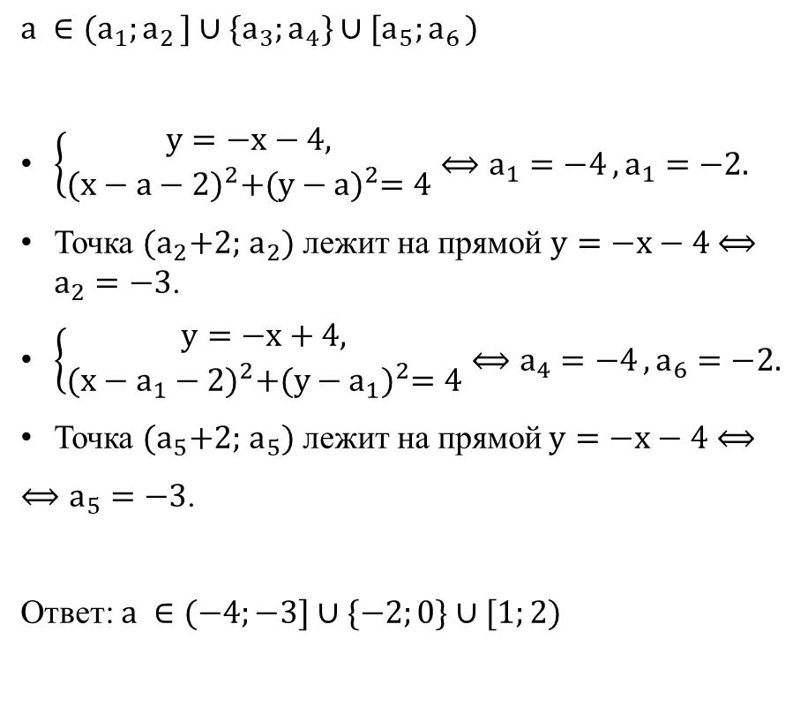
Пример 5. При каких значениях параметра а система $\left\{\begin{aligned}\left|x\right|+\left|y\right|=4, \\ {(x−a−2)}^{2}+{(y−a)}^{2}=2\end{aligned}\right. имеет ровно 2 различных решения?$
$$a ∈(a_{1}{;a}_{2}]∪\{a_{3};a_{4}\}∪[a_{5}{;a}_{6})$$
$\left\{\begin{aligned}y=−x−4, \\ {(x−a−2)}^{2}+{(y−a)}^{2}=4\end{aligned}⟺a_{1}=−4\right., a_{1}=−2.$
Точка ${(a}_{2}+2;$ $a_{2})$ лежит на прямой $y=−x−4$ $⟺a_{2}=−3$.
$\left\{\begin{aligned}y=−x+4, \\ {(x−a_{1}−2)}^{2}+{(y−a_{1})}^{2}=4\end{aligned}⟺a_{4}=−4\right.,a_{6}=−2.$
Точка ${(a}_{5}+2;$ $a_{5})$ лежит на прямой$y=−x−4$ $⟺$
$⟺a_{5}=−3$.
Ответ: $a ∈(−4;−3]∪\{−2;0\}∪[1;2)$

Slide 11
СПИСОК ЛИТЕРАТУРЫ
Корянов А.Г., Прокофьев А.А. Математика ЕГЭ 2014 решение неравенств с одной переменной (типовые задания С3): Учебное пособие. - Москва & Брянск, 2013. – 93 с.
Моденов В.П. Задачи с параметрами. Координатно-параметрический метод: учебное пособие. — М.: Издательство «Экзамен», 2007. – 290 с.
Корянов А.Г., Прокофьев А.А. Математика ЕГЭ 2011 (типовые задания С5) уравнения и неравенства с параметрами: количество решений: учебное пособие. - Москва & Брянск, 2011. – 79 с.

Slide 12
Спасибо за внимание

